Slide 1

메모리 동적 할당

Slide 2
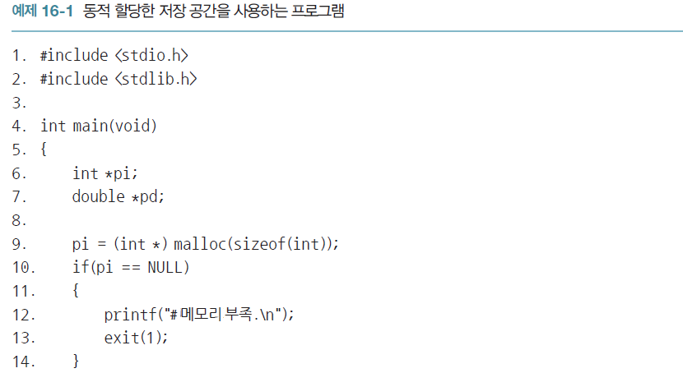

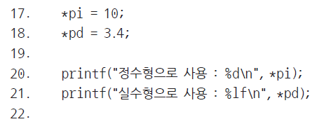
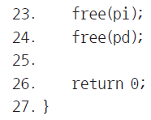
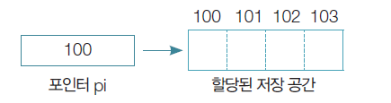

16.1 동적 할당 함수
16.1.1 malloc, free 함수

Slide 3
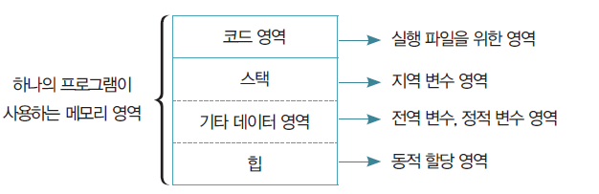
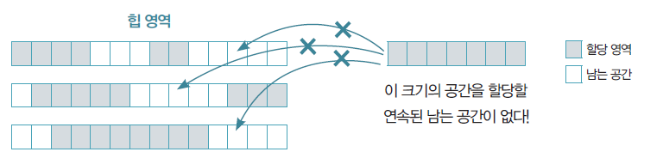
16.1 동적 할당 함수
16.1.1 malloc, free 함수
  동적 할당 메모리 영역
  힙(heap) 영역의 특징

Slide 4
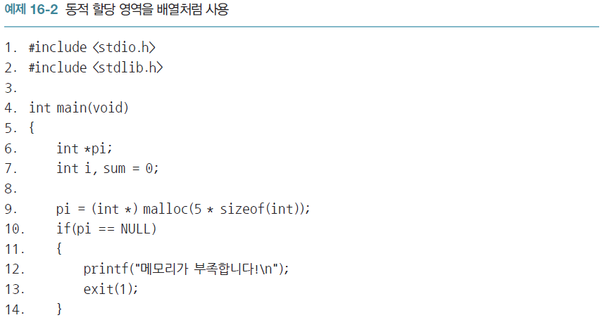

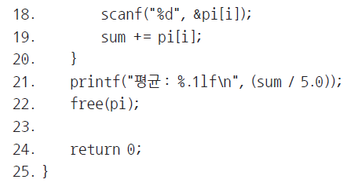
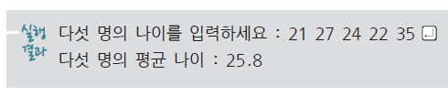
16.1 동적 할당 함수
16.1.2 동적 할당 영역을 배열처럼 사용

Slide 5
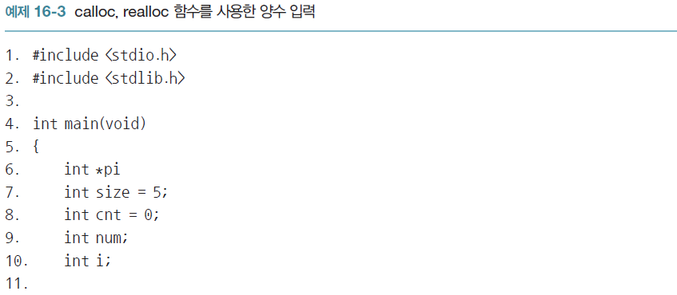

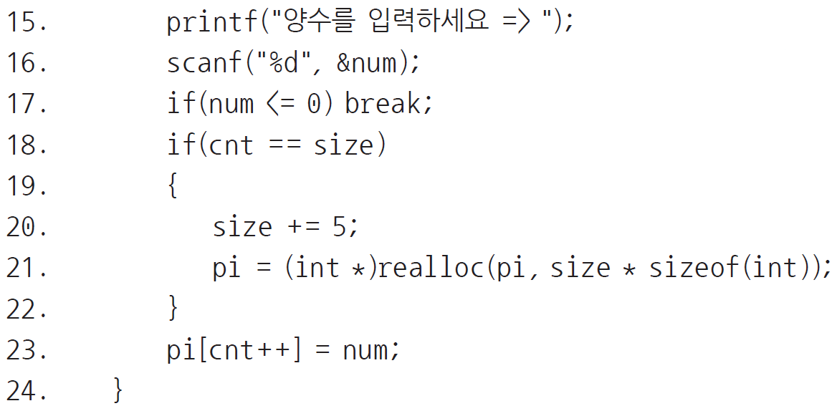
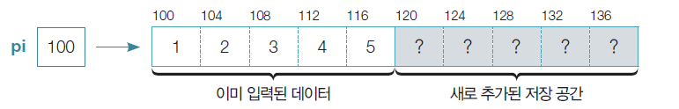
16.1 동적 할당 함수
16.1.3 기타 동적 할당 함수

Slide 6
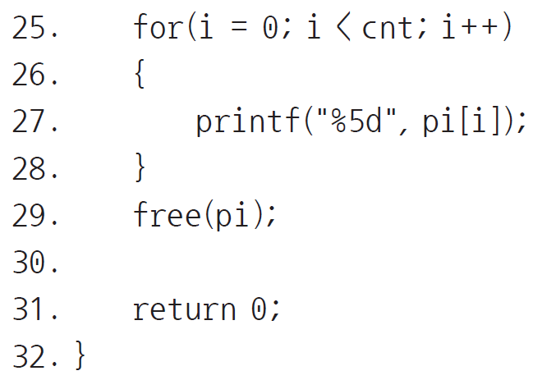
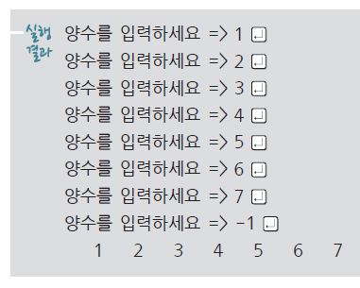
16.1 동적 할당 함수
16.1.3 기타 동적 할당 함수

Slide 7
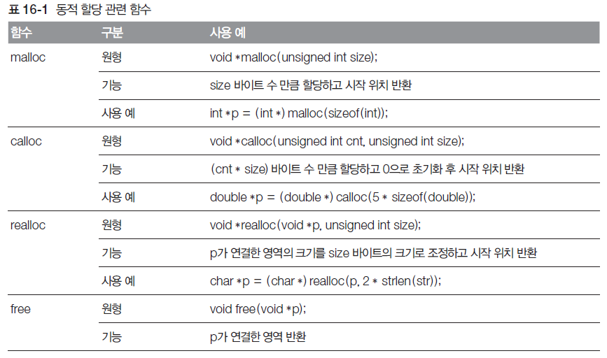
16.1 동적 할당 함수
정리

Slide 8
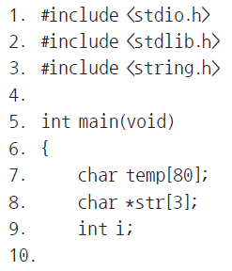
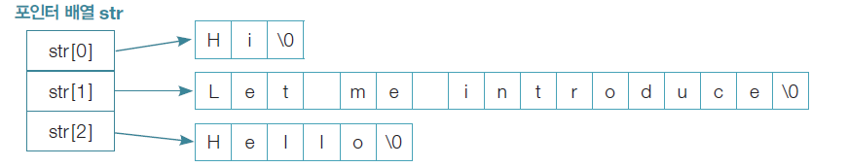
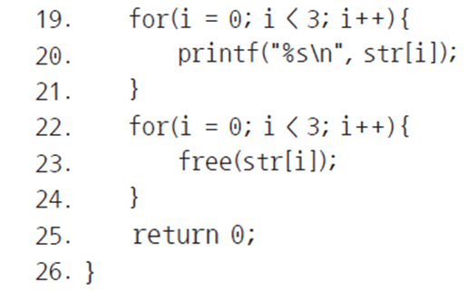
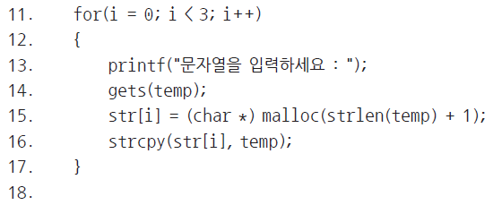
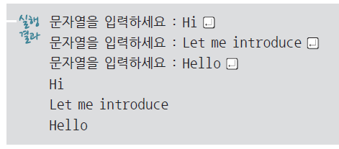
16.2 동적 할당 저장 공간의 활용
16.2.1 동적 할당을 사용한 문자열 처리

Slide 9
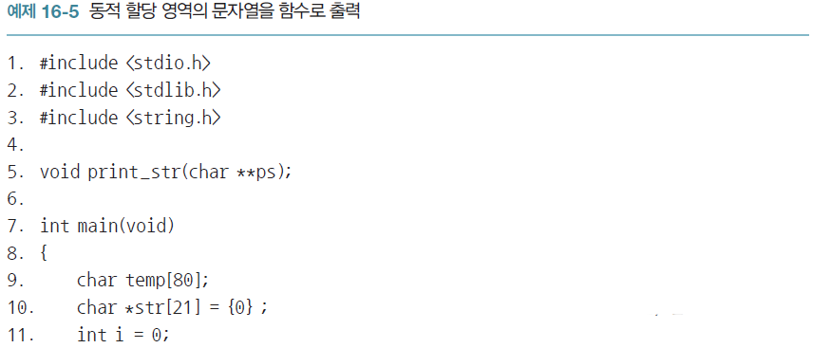
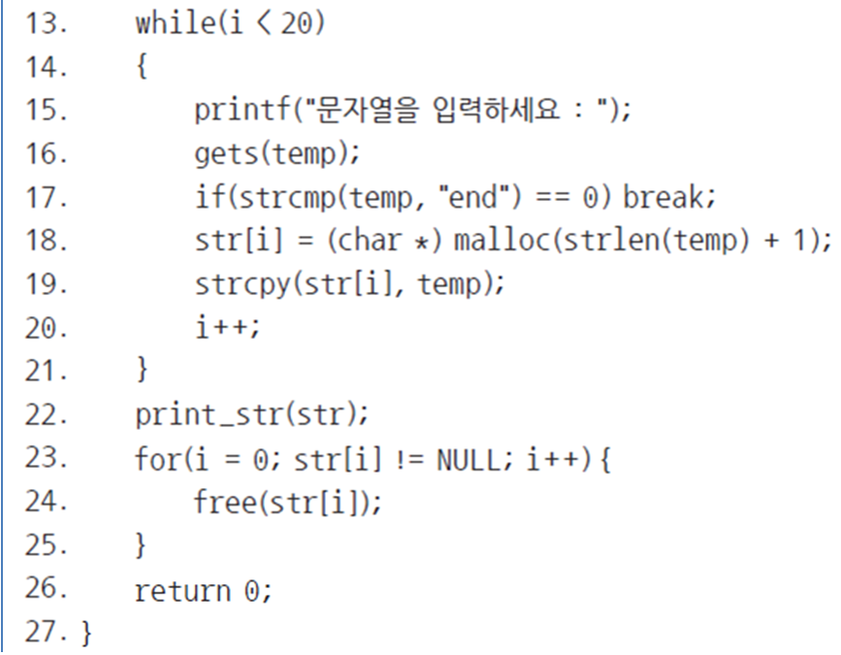
16.2 동적 할당 저장 공간의 활용
16.2.2 동적 할당 영역을 출력하는 함수

Slide 10
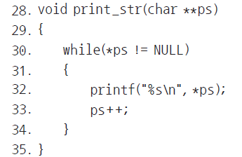
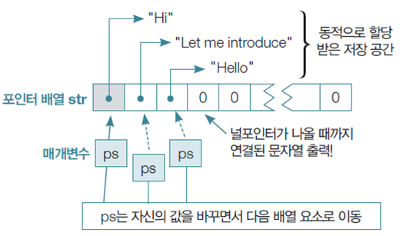
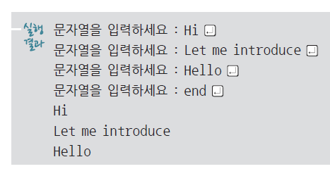
16.2 동적 할당 저장 공간의 활용
16.2.2 동적 할당 영역을 출력하는 함수

Slide 11
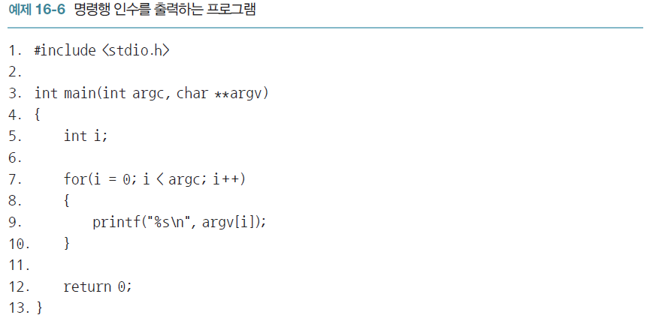
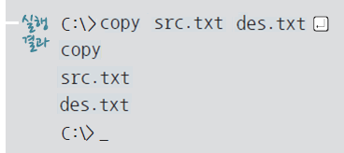
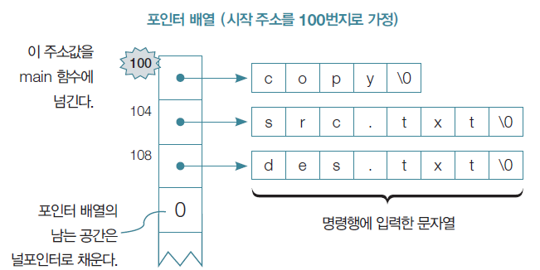
16.2 동적 할당 저장 공간의 활용
16.2.3 main 함수의 명령행 인수 사용

Slide 12
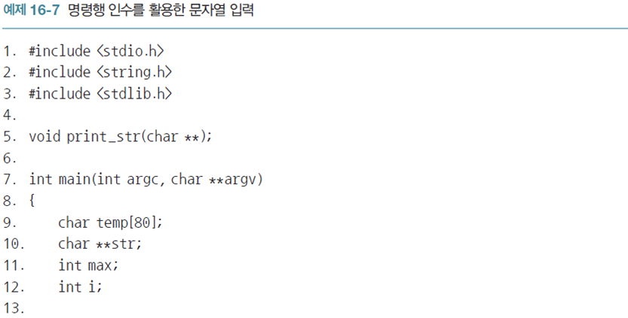
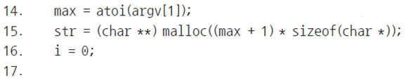
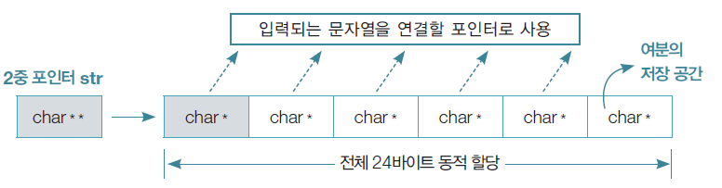
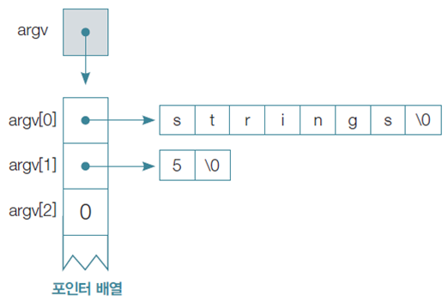

16.2 동적 할당 저장 공간의 활용
16.2.4 명령행 인수를 사용한 문자열 입력 예

Slide 13
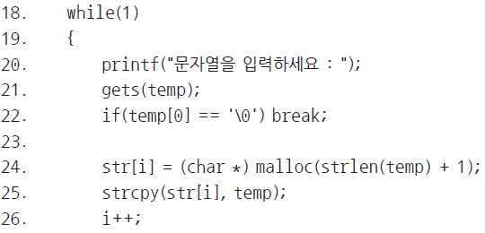
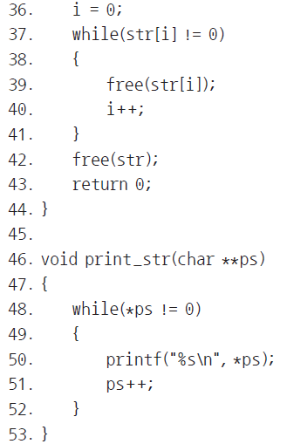
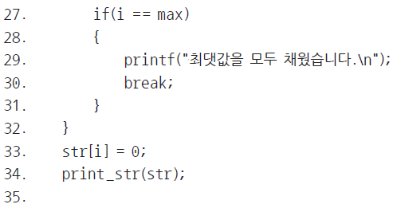
16.2 동적 할당 저장 공간의 활용
16.2.4 명령행 인수를 사용한 문자열 입력 예

Slide 14
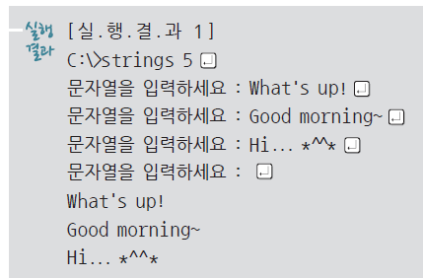
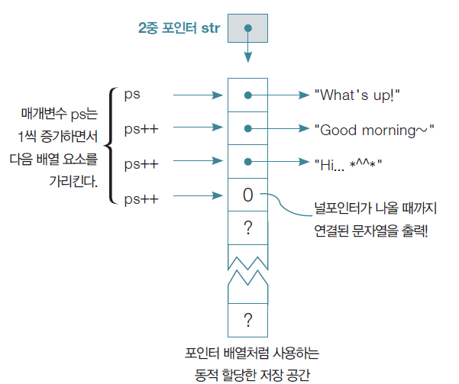
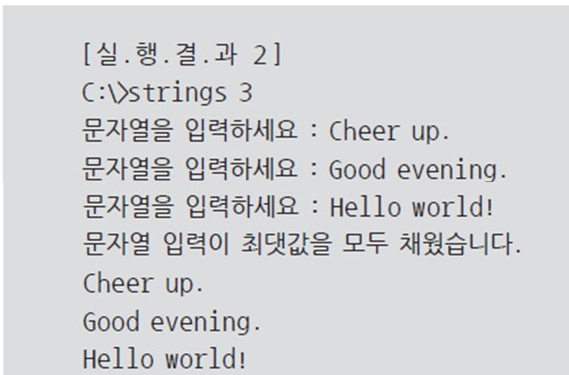
16.2 동적 할당 저장 공간의 활용
16.2.4 명령행 인수를 사용한 문자열 입력 예

Slide 15
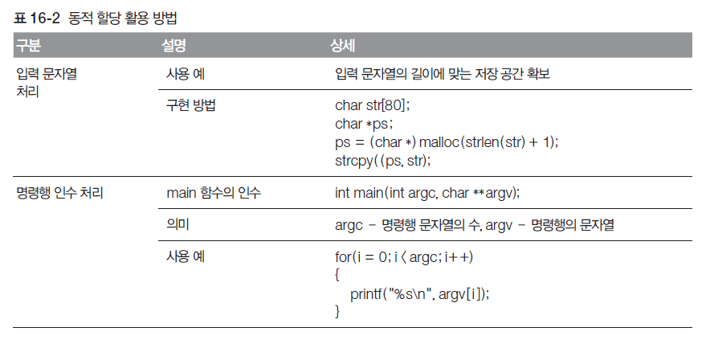
16.2 동적 할당 저장 공간의 활용
정리

